Slide 1
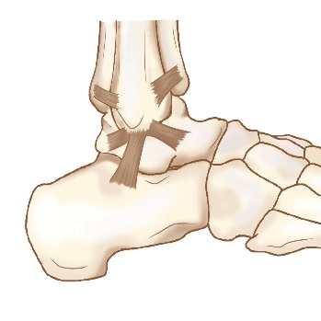
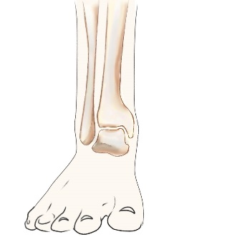
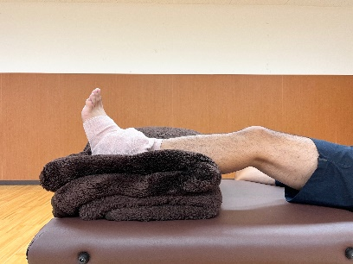
足首のケガ
足関節のケガで最も多いのは捻挫（ねんざ）である。
足関節の捻挫は、 足裏が内側を向くように捻ることが多く（内反捻挫） 、外果（外くるぶし）の周辺にある靭帯を痛めやすい。足首を捻って、関節の動かすことのできる範囲を超えてしまうことでケガをしやすく、球技でのジャンプの着地時に人の足やボールを踏んでしまたり、走っていてくぼみに足をとられて受傷することある。日常でもおこりやすいケガで軽視されがちであるが、初期対応を疎かにすると捻挫を繰り返す（慢性不安定症）ようになることもある。
右足外側
右足正面
腓骨
脛骨
外果
前距腓靭帯
脛骨
腓骨
後距腓靭帯
距骨
踵腓靭帯
踵骨
ご家庭でできる応急手当
RICE処置
捻挫や打撲、肉ばなれなど突発的なケガに対する基本の応急手当のこと。RICE処置の「RICE」は、Rest（安静）、Ice（冷却）、Coｍpression（圧迫）、Elevation(挙上)の４つの頭文字を並べたものである。痛みをやわらげ、腫れや内出血を最小限に抑えるためのケガ直後の応急手当の方法。ケガ直後の徹底的なRICE処置により、以後の経過回復が大きく変わる。
アイシング時間の目安は、1回10～20分程度。アイシング後40分程度経過して、腫れや痛みがあれば再度アイシングを繰り返し実施する。
RICE処置は、治療ではなくあくまで応急手当である。「痛みや腫れが改善しない」
「日常生活に支障がある」場合は、必ず医療機関を受診する必要がある。
Ice（冷却）
Rest（安静）
アイスパック
の作り方
各部位の
RICE処置
Compression（圧迫）
Elevation（挙上）

